Slide 1
空间物理导论II
—太阳物理
王传兵
电话：63602677；13855120248
电邮：cbwang@ustc.edu.cn
办公室：行政科研楼1515室

Slide 2
参考书：
《太阳物理导论》，林元章，科学出版社，2000.
Solar Astrophysics, Peter Foukal, 3rd revised edition, WILEY-VCH Verlag GmbH & Co. KGaA, Germany, 2013
《日冕物理》，章振大，科学出版社，2000.
《太阳活动区物理》，方成，丁明德，陈鹏飞 ，南京大学出版社，2008.
The Sun from Space, Kenneth R. Lang, Springer-Verlag Berlin Heidelberg, 2000 (First Edition), 2009 (Second Edition).
The Quiet Sun, G. E. Gibson, 1973. 《宁静太阳》，林元章等译，科学出版社，1981。
讲义：http://space.ustc.edu.cn/forum/index.php?section=course&page=0&board=20090407082427.246

Slide 3
第一章 太阳概况

Slide 4
内 容 提 要
一、太阳在宇宙中的位置.
二、研究太阳的意义.
三、太阳的分层结构.
四、太阳活动与宁静太阳.
五、太阳的自转.
六、太阳辐射.
七、太阳的磁场.

Slide 5
一、太阳在宇宙中的位置

Slide 6
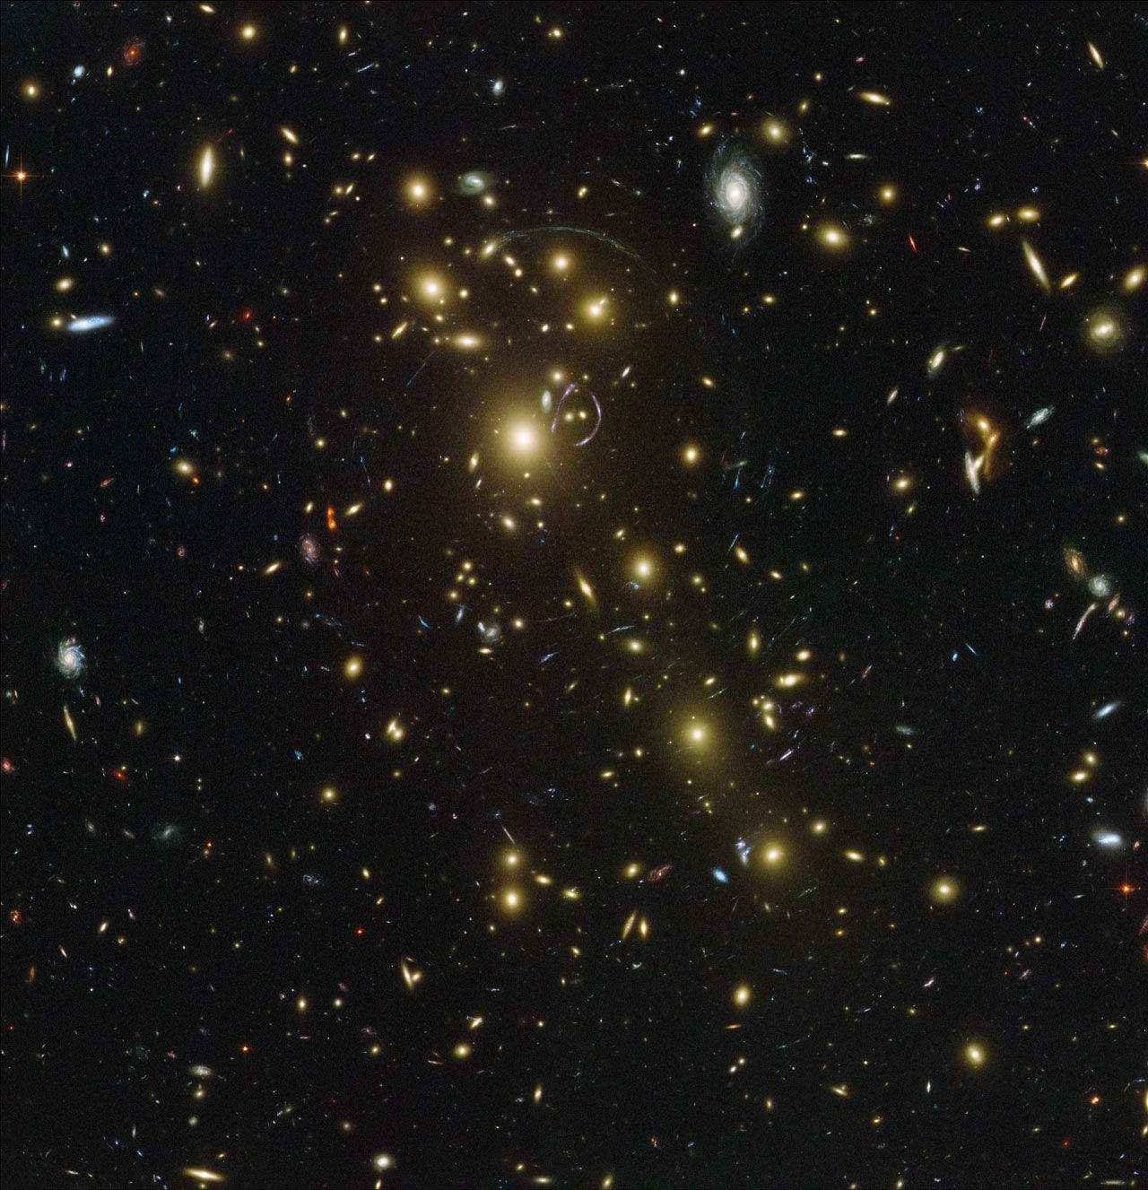

Slide 7
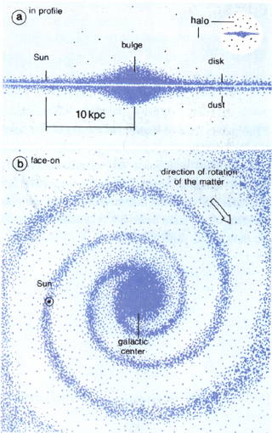
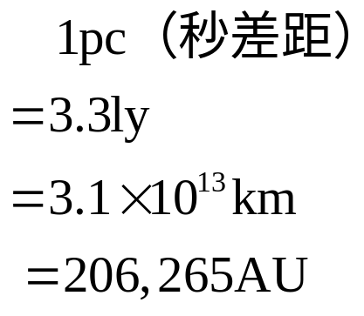
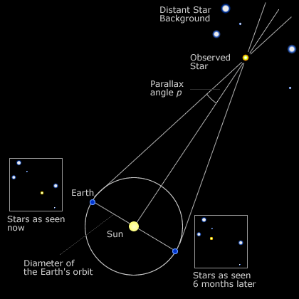
比邻星：1.29pc
太阳在银河系的位置

Slide 8
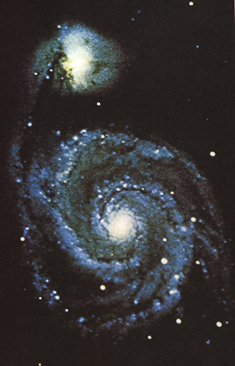
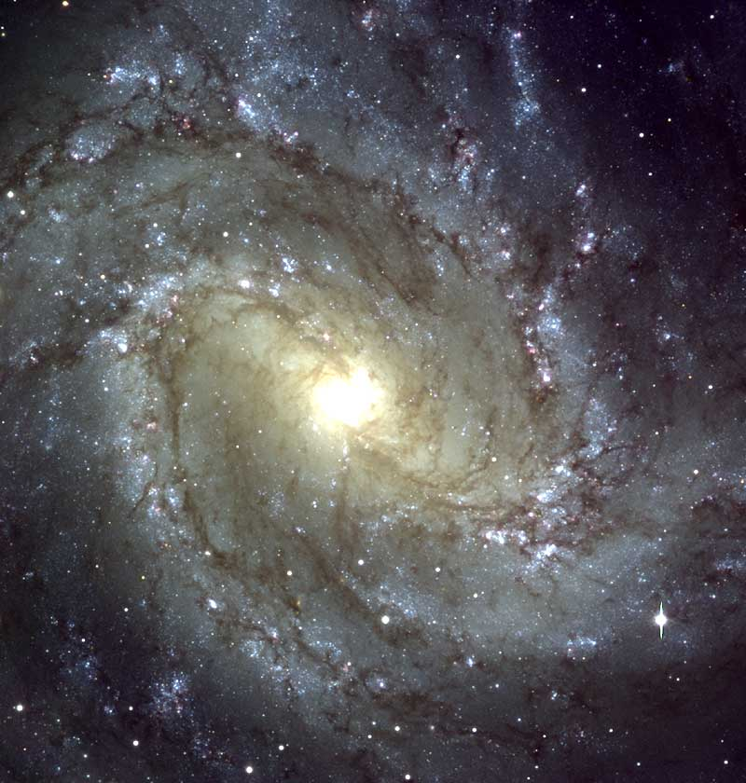

Slide 9
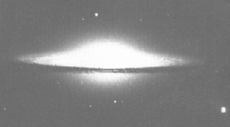
室女座星系

Slide 10
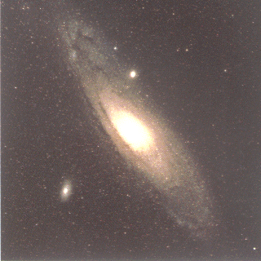
仙女座星系
M31

Slide 11
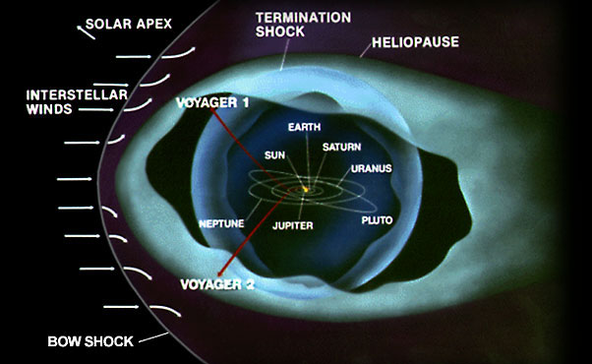
日球层三维结构透视示意图
在星际风的作用下，太阳系内天体又被“包裹”在一个巨大的“卵形”结构中，称为日球层。

Slide 12
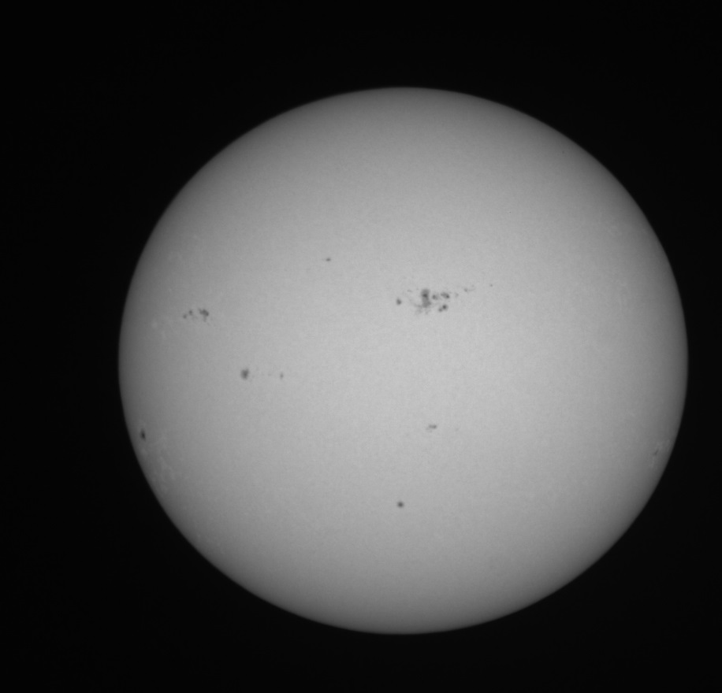
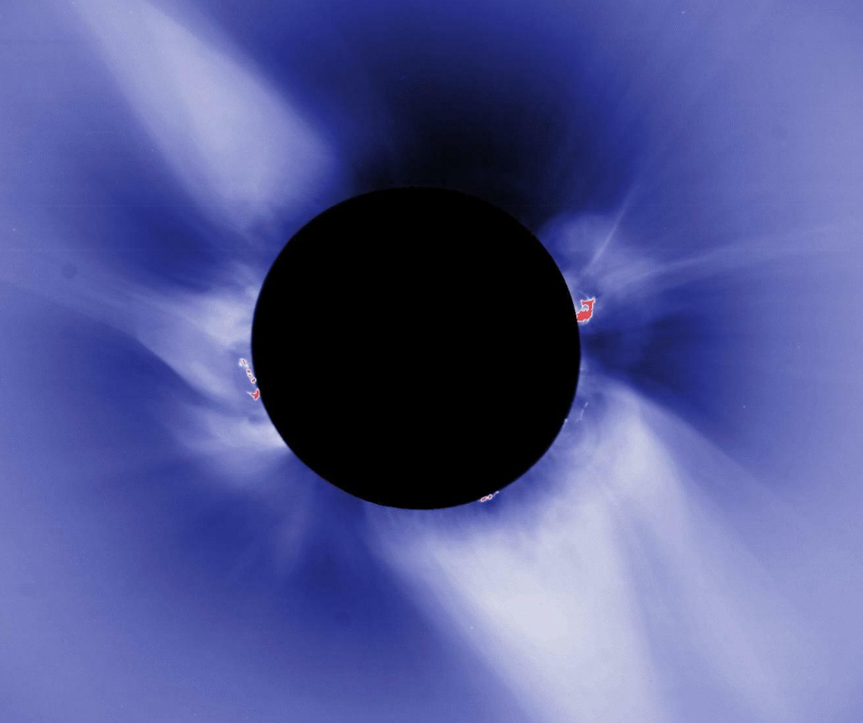
普通的太阳白光照片
（光球层）
日全食时的太阳白光照片
（日冕）
变化的太阳：用不同谱线的光，在不同的时间，我们看到的太阳的样子往往也不一样。

Slide 13
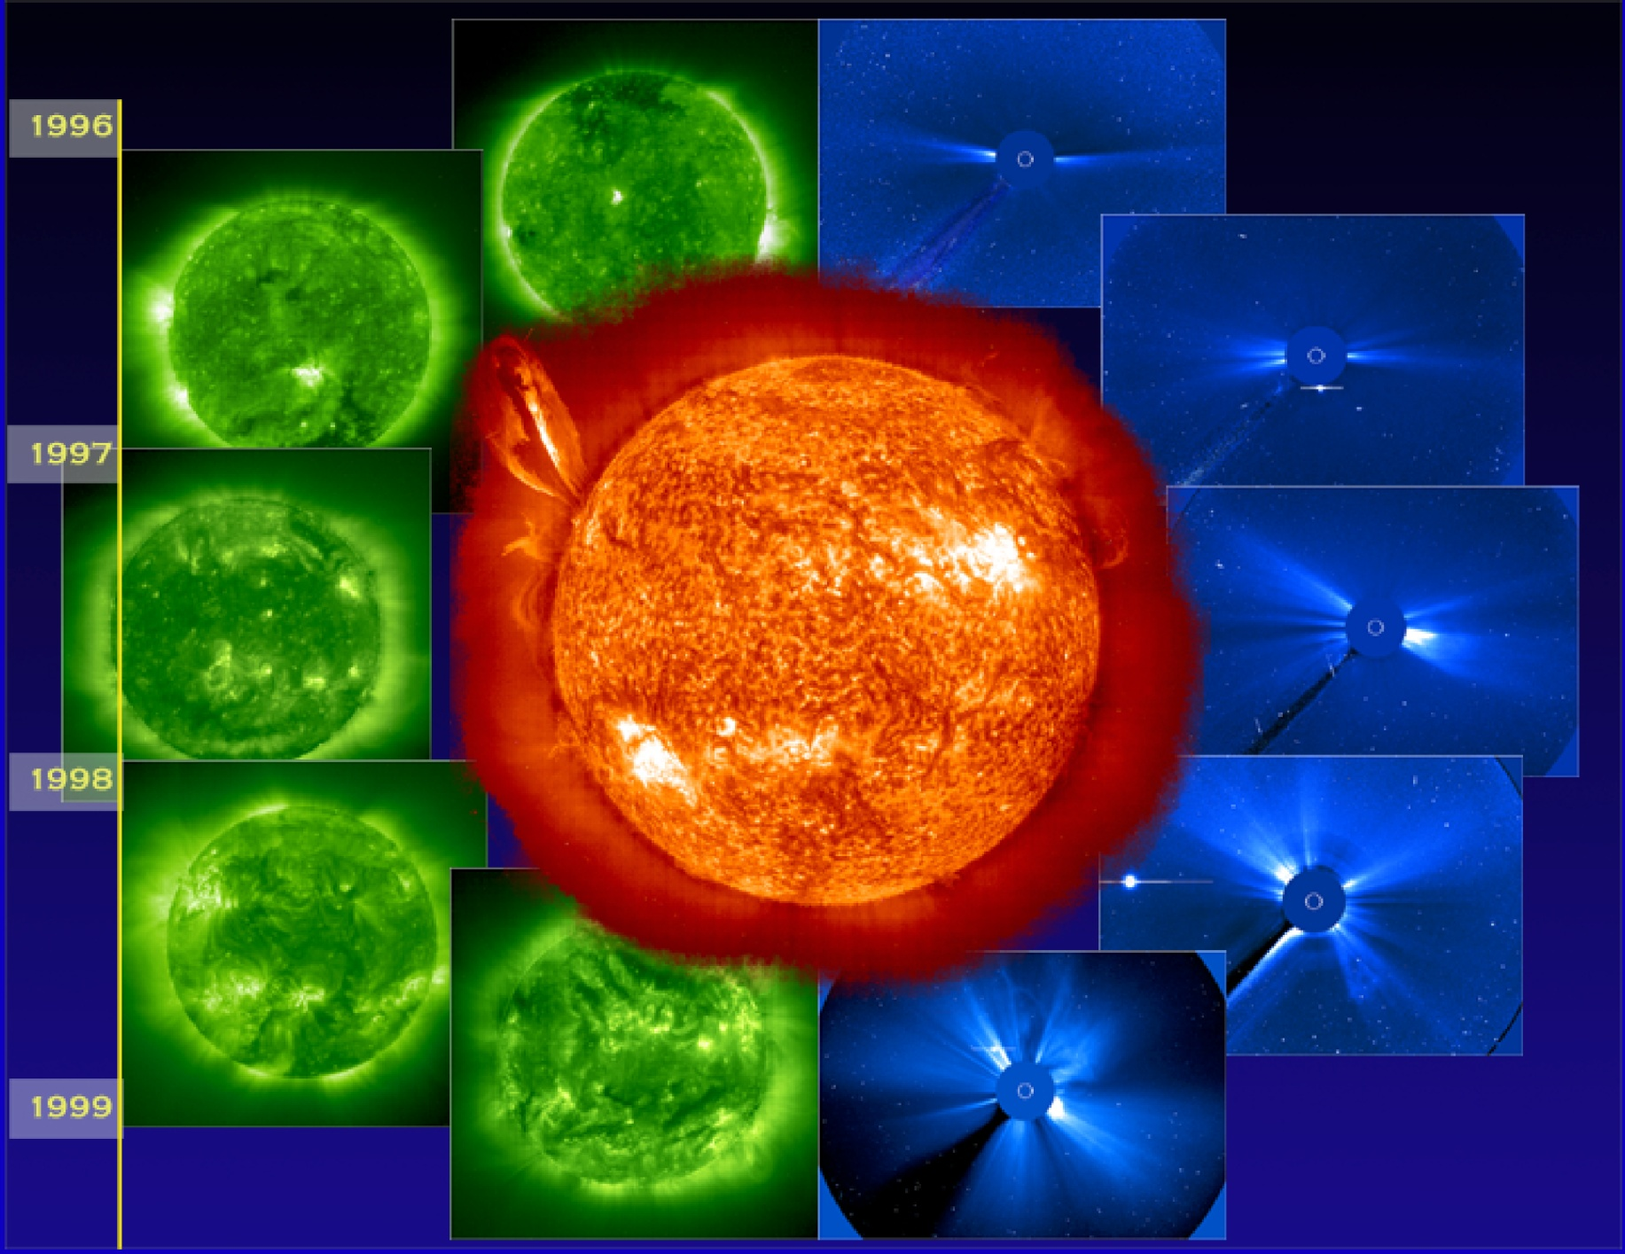
极紫外望远镜和白光日冕仪观测的太阳

Slide 14
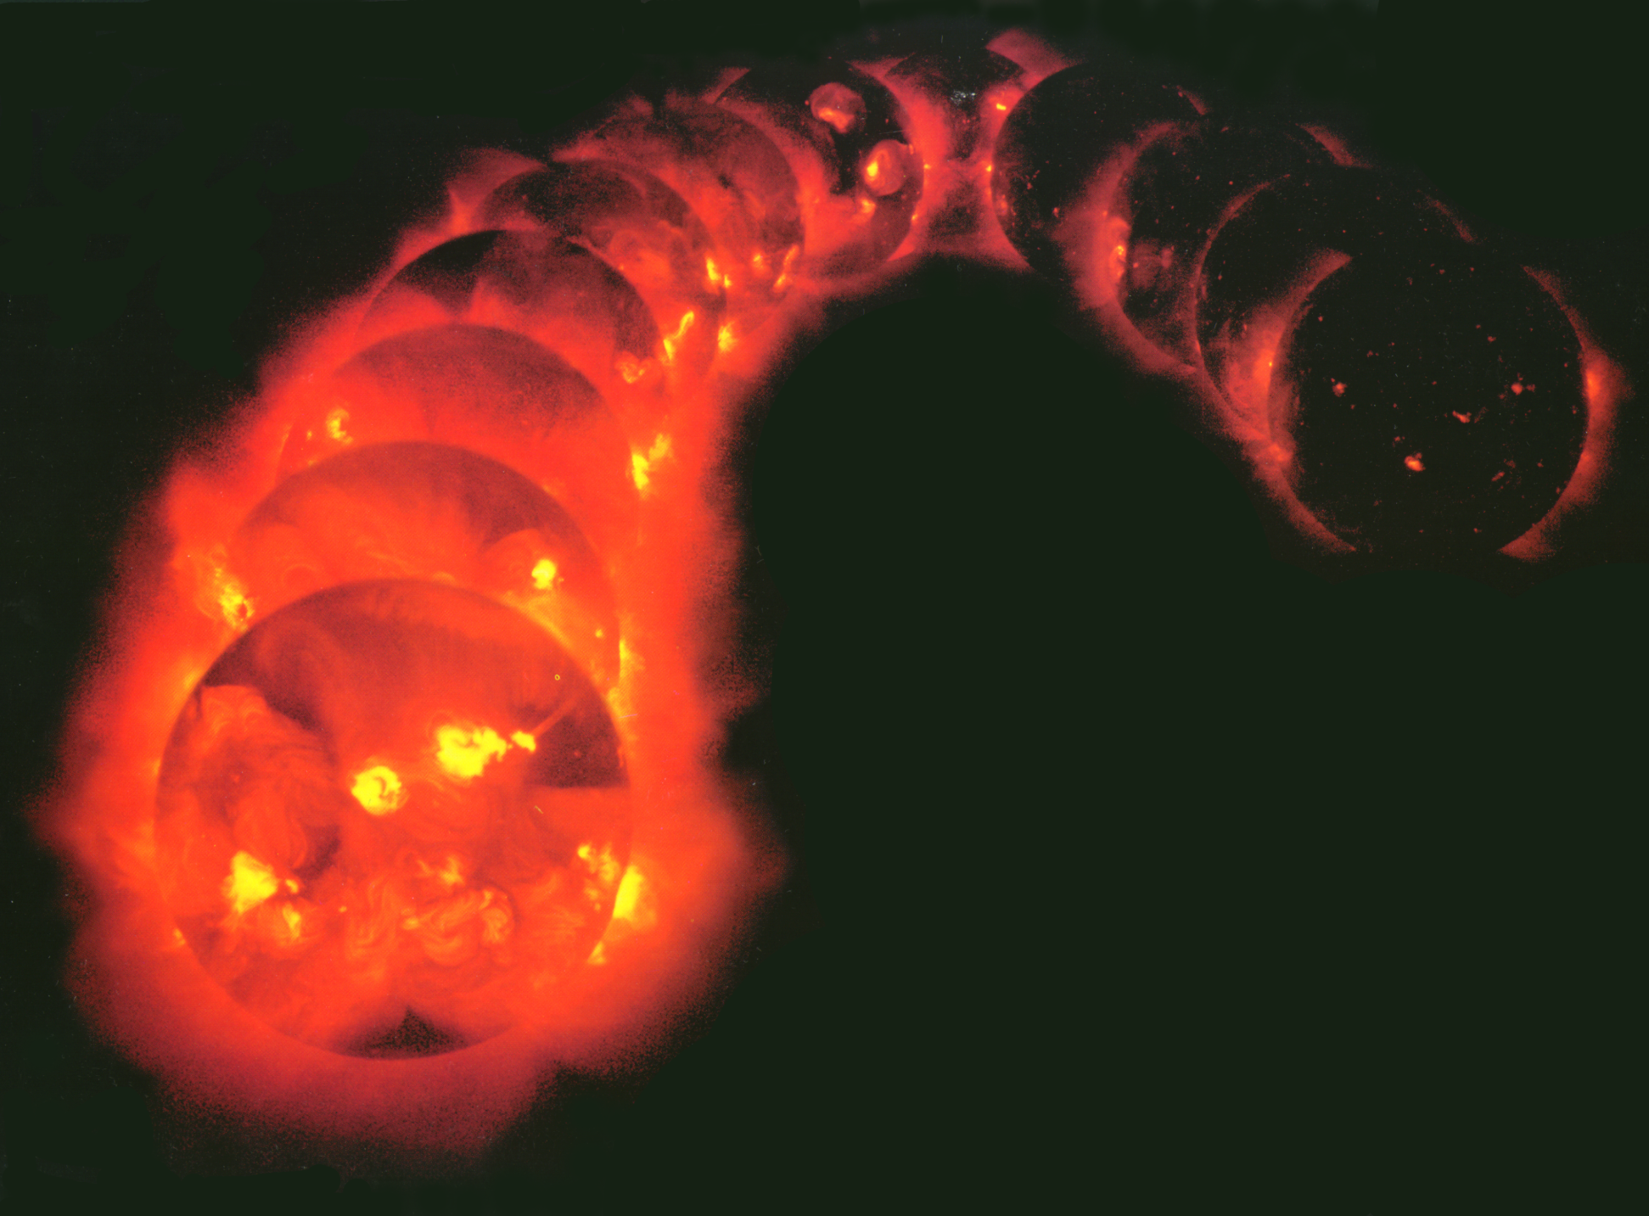
太阳软X射线像在一个太阳活动周的变化

Slide 15
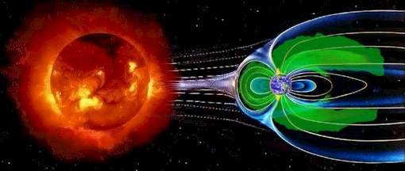
二、研究太阳的意义
太阳是人类生存的基础以及日地空间环境扰动最重要的源。
日地关系与结构示意图

Slide 16
太阳是一颗普通的恒星，其研究结果在恒星世界具有普遍意义。
太阳是巨大的天体物理实验室：太阳提供了一高温、强磁场以及大尺度的物理环境，对它的研究促进了某些基础物理学科的发展。

Slide 17
三、 太阳的分层结构

Slide 18
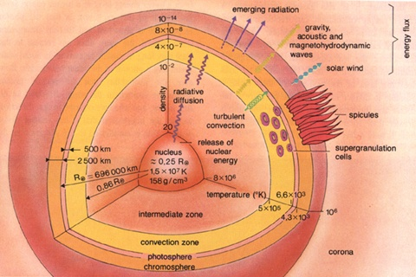
旧的太阳內部标准模型

Slide 19
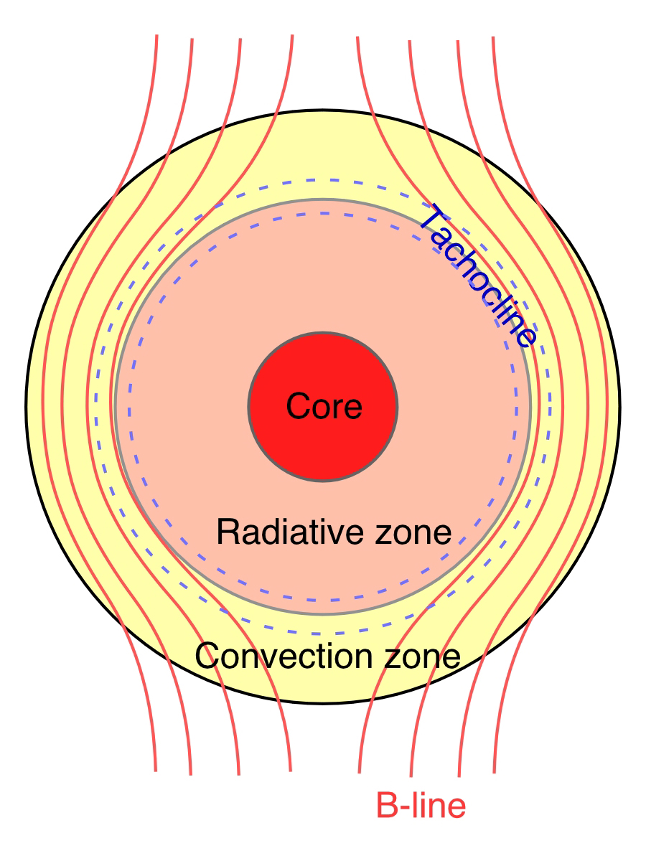
新的太阳內部模型
日核 (Core) 0~0.25Rs :
核聚变反应处
辐射层(Radiative zone) 0.25~0.7Rs :
阻碍高能光子前進
光子要花约两百万年的时间
才能穿过辐射层
光子的能量由伽玛射线
减低到可见光与紫外光的能量
太阳的辐射层是使地球上的生命
不受辐射伤害的第一层防线
对流层(Convection zone) 0.7~1Rs :
太阳磁场的产生与变化区域
是太阳表面的各种电磁变化的能量与磁场来源区
对流层上方依序为
光球层、色球层、日冕、
太阳风与日球层

Slide 20
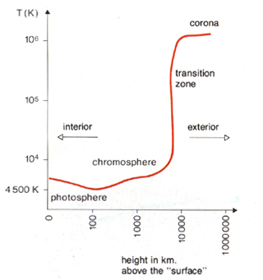
太阳外部大气模型:
光球层
色球层
过渡区
日 冕
日冕加热:
世纪之迷!

Slide 21
太阳物理的研究内容
太阳的构造和化学成份。
  太阳是什么做的？
  太阳上化学元素的相对丰度怎样？
  太阳的结构如何？
能量的产生机制。
  太阳内的基本热核反应、中微子问题、太阳常数的变化。
通量向外的输运和转换。
  能量如何从核心传播到外面自由空间？
  太阳的性质怎样决定于这些能流？
色球和日冕的加热机制。
太阳风。
  太阳风的起源和加速机制？
太阳活动：
  起源、机制、预报、日地关系、空间天气学。

Slide 22
四、 太阳活动与宁静太阳

Slide 23
宁静太阳：时间上相对稳定的，空间上球对称和均匀辐射的理想太阳。变化时标为太阳演化时标。
太阳活动：局部区域的、短时标的现象。变化时标为从小于几分钟到几十年。包括：黑子、谱斑、日珥、暗条、耀斑以及CME等。

Slide 24

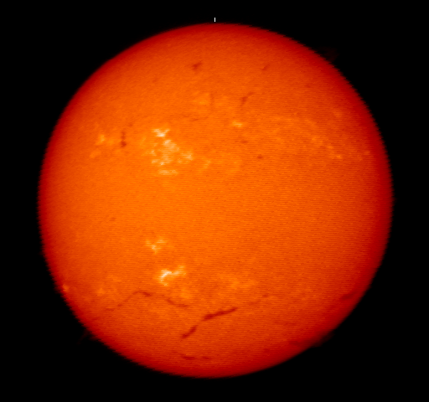

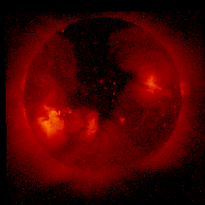
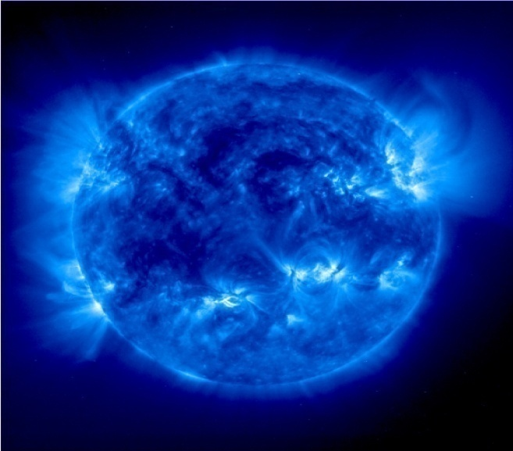
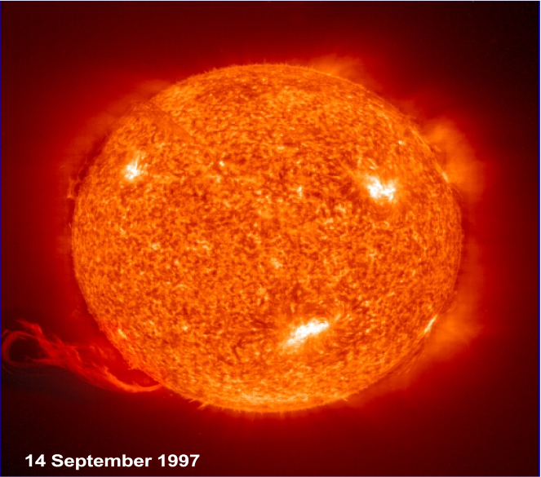
各种太阳活动现象
黑子
谱斑
日珥
盔状冕流
暗条
(a) 普通白光的全日面观测
(b) H-Alfa 线的全日面观测
(c) 日全蚀时白光日冕仪观测
活动区
冕 洞
射线或极羽
冕环
日珥
活动区
(d) Yohkoh 软X射线观测
(e) SOHO/EIT 远紫外线 Fe IX/X 171Å观测
(f) SOHO/EIT 远紫外线 HeII 304Å观测
当我们用不同波长的光去观测太阳时，会发现太阳大气的结构是很丰富多彩的，完全不象我们平常肉眼看到的那样“平淡无奇”。这是因为这些谱线的形成温度或来源区域不同，反映了太阳大气不同层次的结构信息。上面是某些谱线观测的结果及其对应的典型特征物。

Slide 25
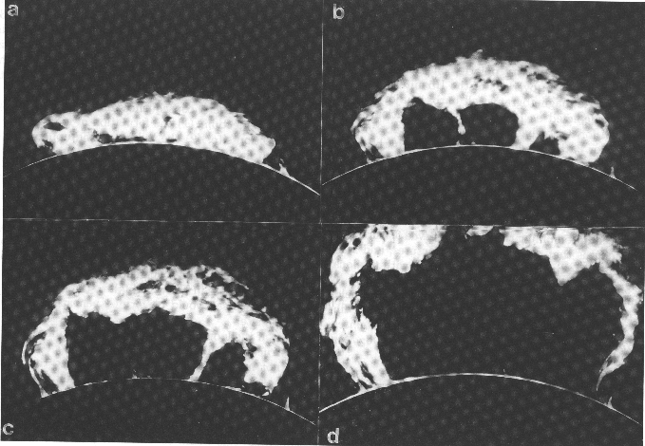
喷发中的日珥

Slide 26

日珥: 日冕中的高密度低温度等离子体团, 密度和温度分别比周围等离子体高和低两个数量级.

Slide 27
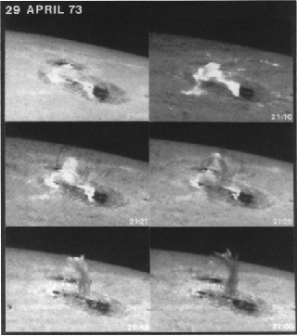
耀斑（1）（紫金山天文台）
耀斑: 传统的耀斑定义为色球层中观测到的突然增亮现象.

Slide 28
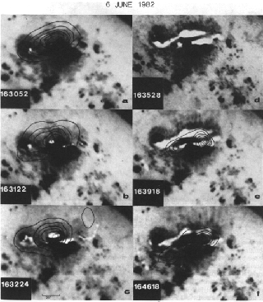
耀斑（2）

Slide 29

耀斑（3）
北京怀柔观测站对2000年7月14日耀斑的Hα线观测

Slide 30
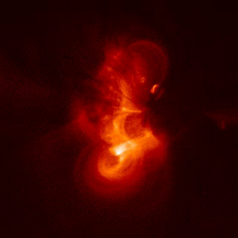
耀斑（4）
软X射线观测到的一活动区中多次耀斑的爆发。

Slide 31
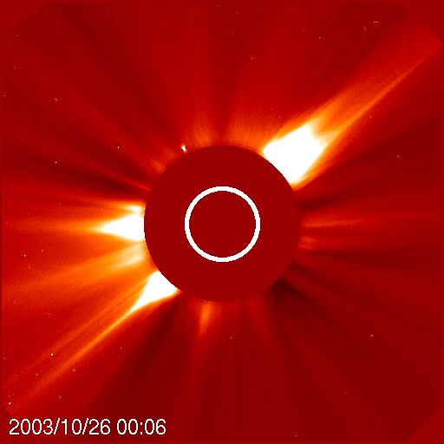
日冕物质抛射(CME)
SOHO/LASCO日冕仪的观测

Slide 32
五、 太阳的自转

Slide 33
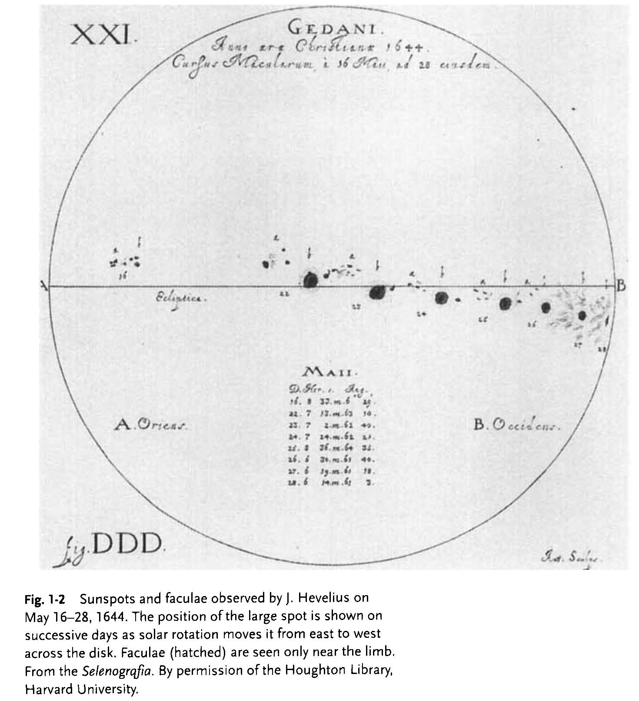

Slide 34

1、自转的方向
西
东
太阳
地球

Slide 35
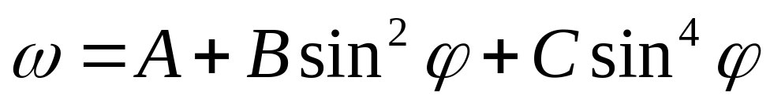

2、纬向的较差自转
太阳赤道自转的最快，纬度越高，自转越慢

Slide 36
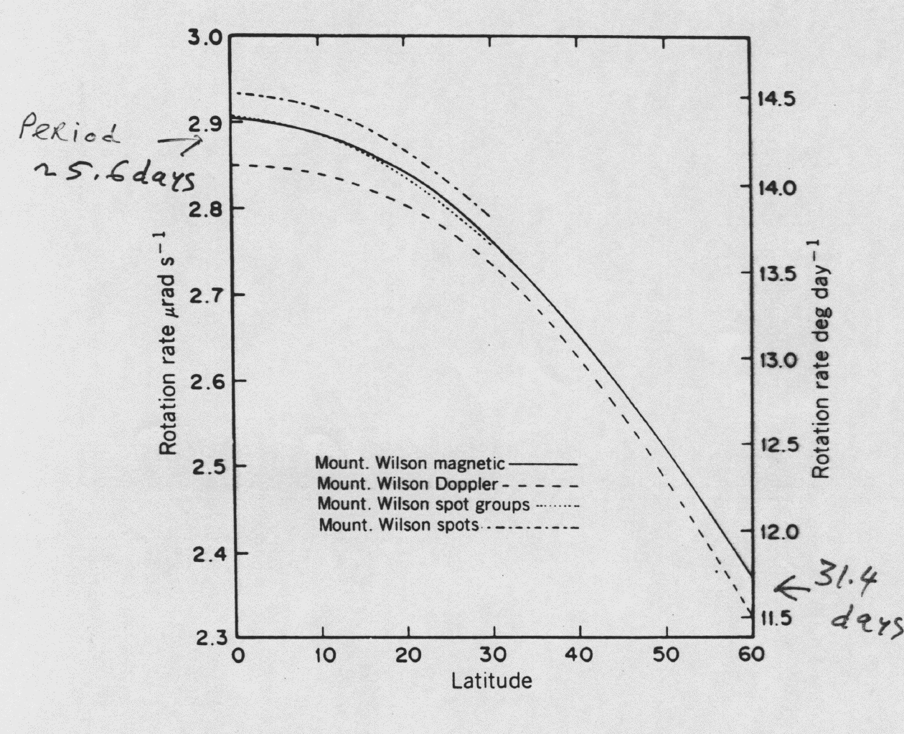
采用不同的视踪物测量得到的太阳自转速度随纬度的变化.

Slide 37
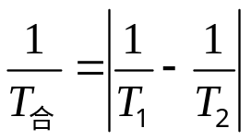
表：太阳表面纬度较差自转系数
作者 | 观测资料 | A | B | C
Howard et al. | Wilson 山天文台观测的所有黑子(1921-1984) | 14.552 | -2.84
Balthasar et al. | Greenwich 山天文台观测的所有黑子(1874-1976) | 14.551 | -2.87
Snodgrass | Wilson 山天文台观测的谱线Doppler位移(1967-1984) | 14.050 | -1.492 | -2.606
Newton & Nunn | Greenwich 山天文台观测的回转黑子(1878-1944) | 14.368 | -2.69
Timothy et al. | 空间飞行器Skylab对冕洞的观测(1973) | 14.23 | -0.4
恒星周期：赤道 25-26天；极区 30-36天
回合周期：赤道 26-27天；极区 33-40天

Slide 38
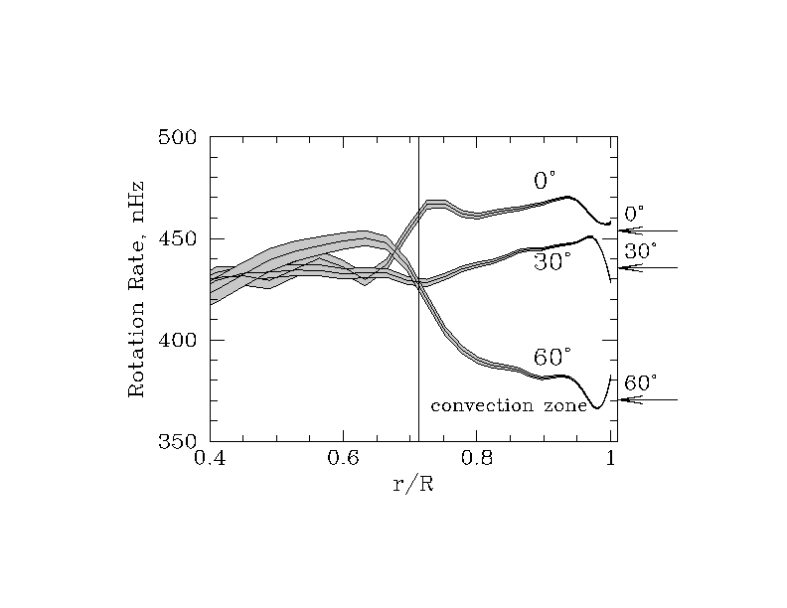
3、径向的较差自转
日震学得到的光球层下不同纬度太阳自转速度随径向的变化

Slide 39
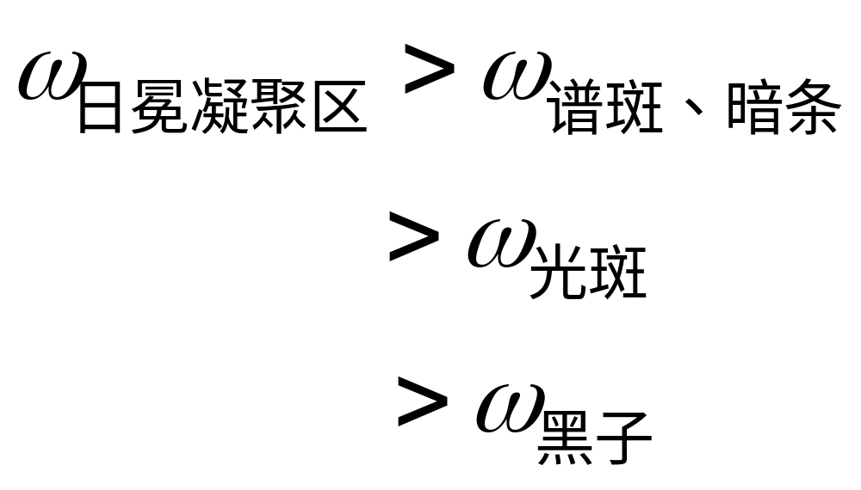
高度上的较差自转：
由光斑位置移动得到的自转速度比黑子的大；由色球特征物（谱斑、暗条等）得到的值更大；由日冕中凝聚区的视运动得到的速度最大。这一现象仍存在争议。

Slide 40
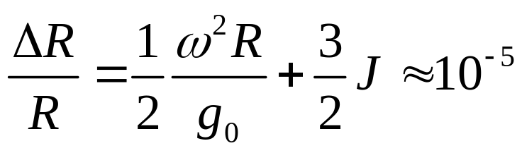

4、太阳的扁度
原因：
（1）太阳表层自转
（2）太阳内部的引力四级矩
极小，与太阳表层自转的贡献一致。
SDO卫星的最新测量结果表明太阳为被测量过的最圆物体。如果太阳缩小成一个直径1米的球体，它的赤道直径将会只比穿过它的南北极的直径，即它的自转轴长一百万分之十七米！
Science, Kuhn et al., 2012

Slide 41
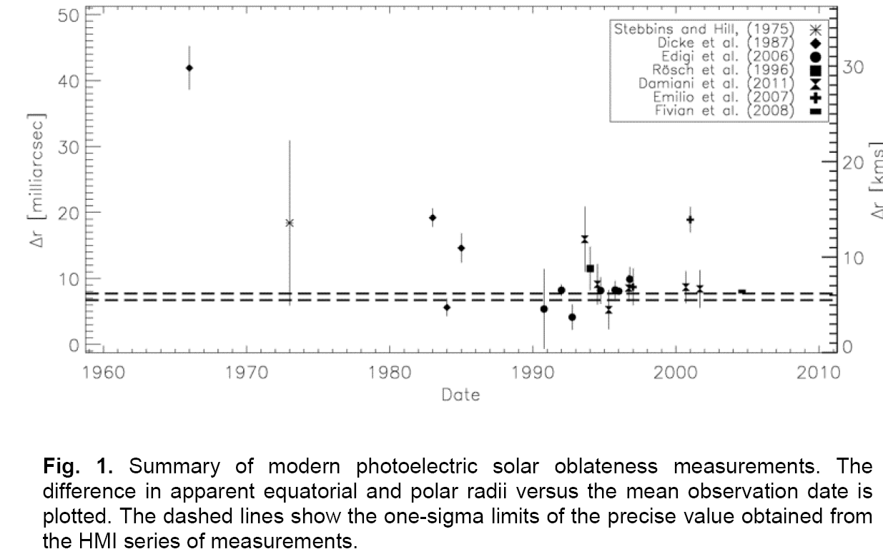
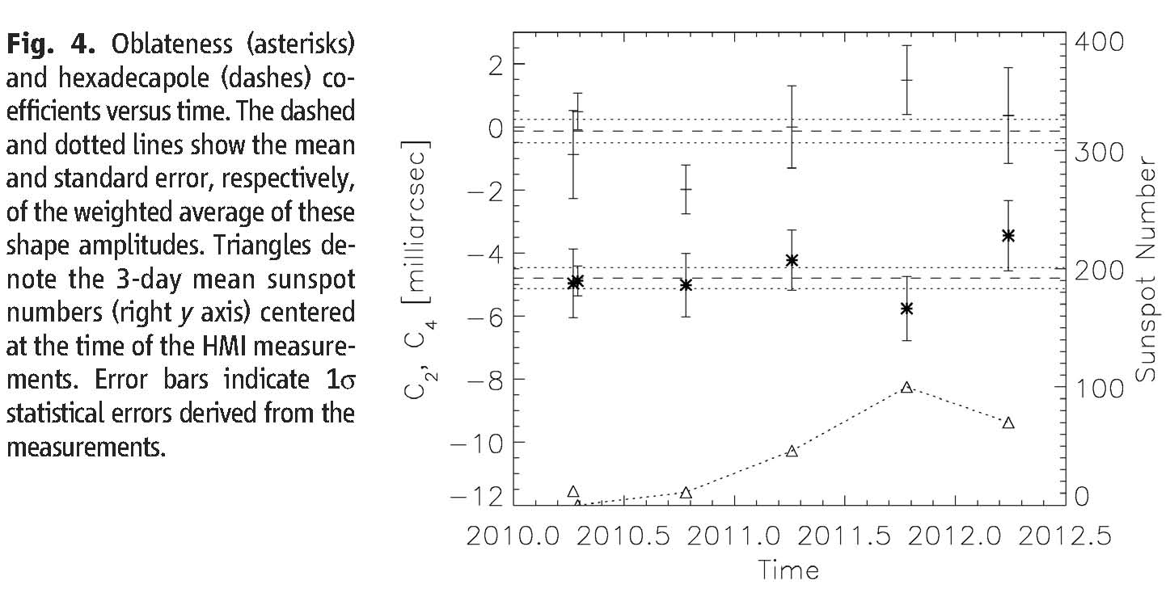
太阳扁度似乎不随太阳活动周变化
Science, Kuhn et al., 2012

Slide 42
5、较差自转的原因
太阳子午面内的子午环流，浮力，Coriolis 力的效应等的共同作用维持了目前太阳的较差自转运动。具体的过程，仍不是很清楚。
Rossby波(1939)，又称行星波，在旋转球的整个流体层内存在。

Slide 43
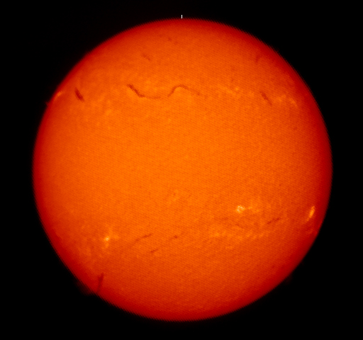
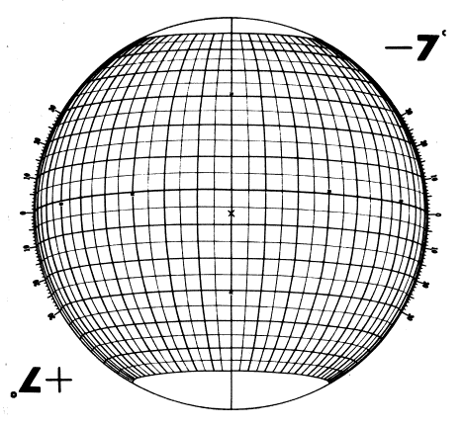
Rossby波：太阳暗条的Hα 线观测？(02/22/1998)
Rossby波：由柯里奥利力引起，使一大致朝东的流如果由于某种原因流动方向发生改变，它会受到一恢复力，从而是流体元波动前进。可在旋转的整个流体层中存在。

Slide 44
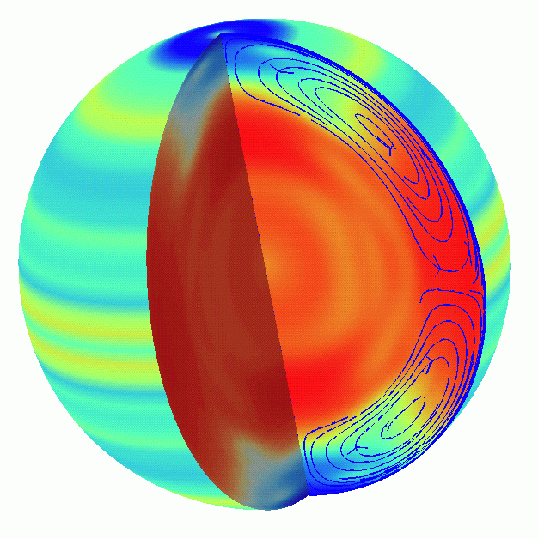
太阳内部的大尺度流动：伪色彩表示太阳自转速度以及表面的带状流，图中颜色越红、速度越大；颜色越蓝、速度越小；蓝色曲线表示子午环流。

Slide 45
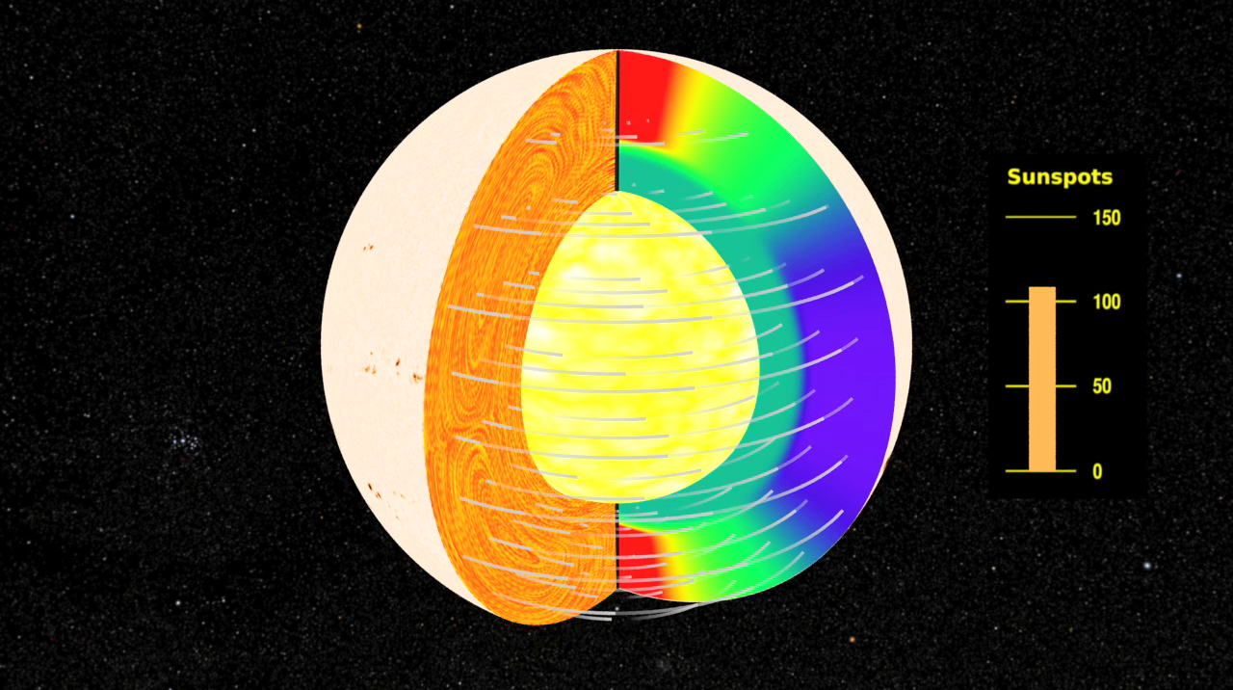
太阳内部的大尺度流动与太阳活动周，一般认为太阳内部的大尺度流决定了太阳活动周的演化。上面为根据发电机理论和太阳内部流动的观测结果，模拟得到太阳黑子数随时间的演化。

Slide 46
六、 太 阳 辐 射

Slide 47
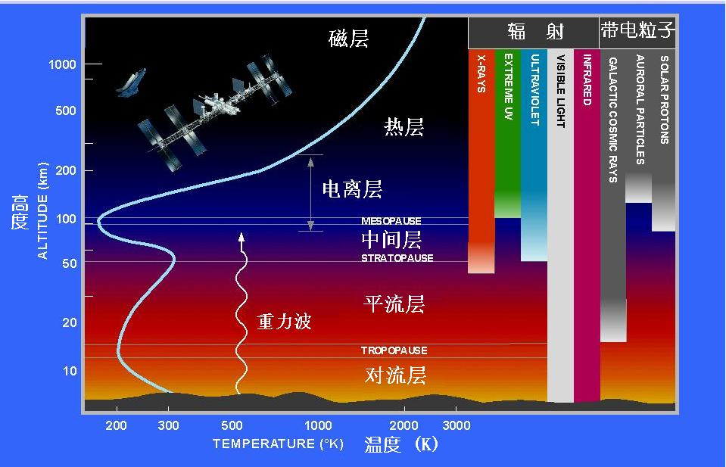
1、太阳辐射：太阳的电磁波辐射，波长可测范围从γ射线、X光、紫外、可见光、红外，直到射电波段的米波区。
太阳各种辐射能够到达地球大气的高度。

Slide 48

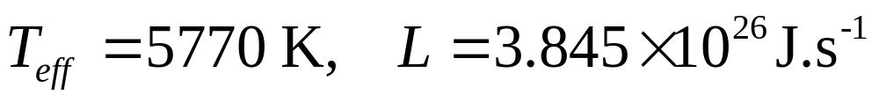
2、几个概念
有效温度——某辐射源的总辐射通量和某一温度为 下算得的黑体表面的总辐射通量相等，则该温度 成为这个辐射源的有效温度。

Slide 49


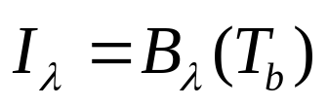
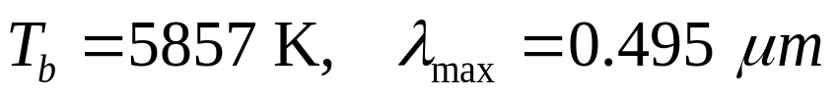
b）亮温度——若某辐射源在波长为λ处的辐射强度 和某一温度 下由普朗克公式算出的热平衡辐射强度相等，则称该温度 为这个辐射源的亮温度。

Slide 50
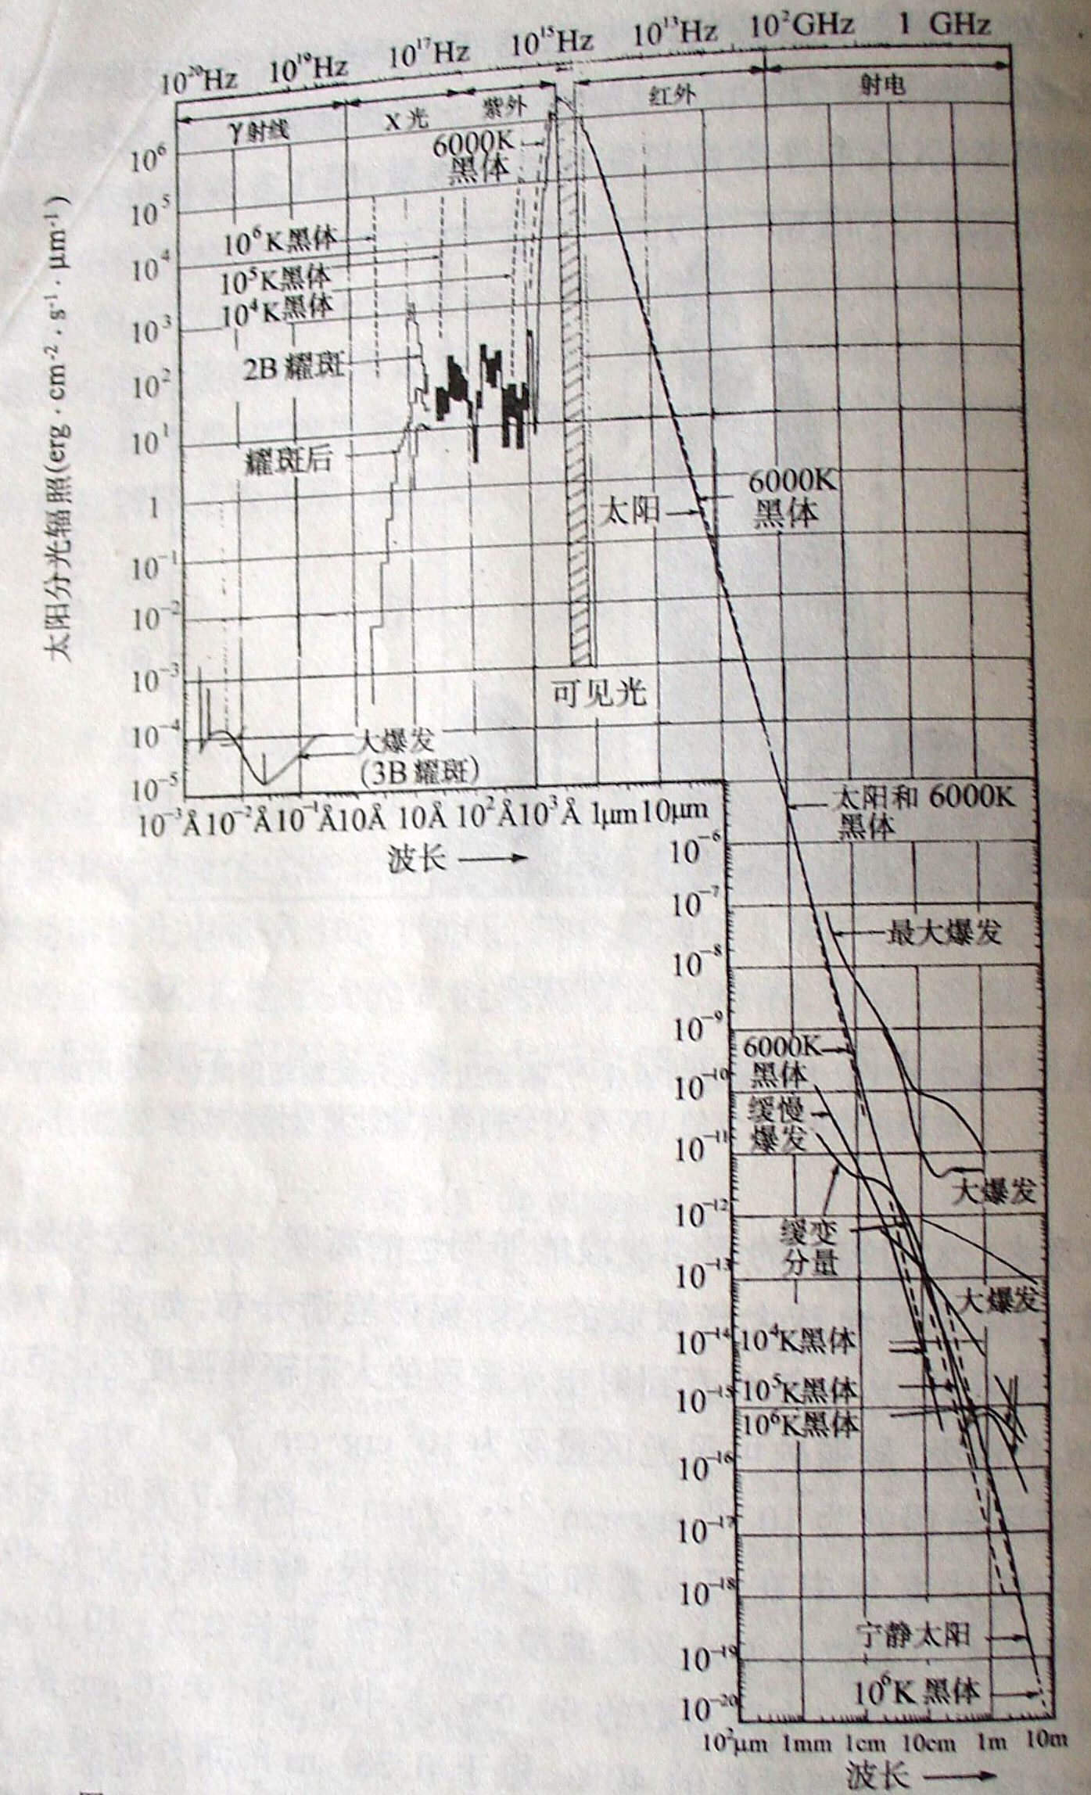
3、辐射功率谱
γ射线
λ<2.5pm
硬X线
0.0025nm≤λ<0.1nm
软X线
0.1nm≤λ<10nm
远紫外(EUV)
10nm≤λ<150nm
紫外（UV）
150nm≤λ<300nm
可见区
300nm≤λ<750nm
红外（IR）
0.75μm≤λ<1000 μ m
射电
λ≥1mm

Slide 51
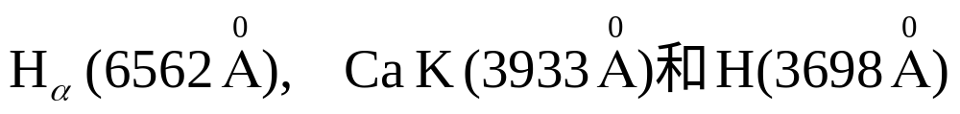
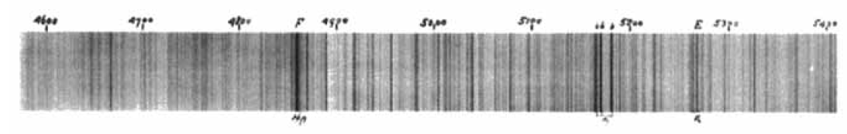
4、各波段的基本特征
λ=0.2~10.0 μm：
连续谱 + 2万多条吸收线（夫琅禾费谱线）
来源： 光球
谱线形成机制： 光球粒子的选择吸收
例外谱线：
（来自色球）

Slide 52
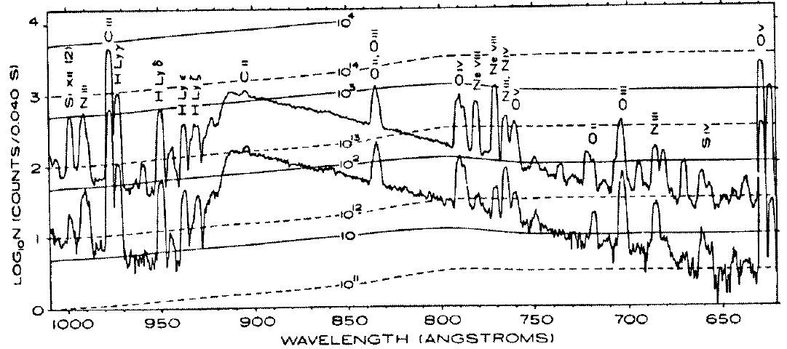
活动区
宁静区
λ<0.15 μm：
弱的连续谱 + 发射线
连续谱来源：
(0.1~0.15 μm, 色球）； (λ<0.1 μm, 日冕）
形成机制：
谱线—中性和电离原子的 b-b 跃迁
连续谱—f-b 和 f-f 跃迁, 自由电子的散射

Slide 53
λ=0.15~0.2 μm： （过渡波段）
连续谱 + 发射线 + 吸收线
来源：
光球（连续谱、吸收线）
色球和日冕（发射线）

Slide 54
λ=10 μm ~ 1mm ：
很弱的连续谱 + 很弱的发射线
来源：
光球（连续谱）
色球（发射线，在远红外波段，连续谱比谱 线处的色球辐射弱，因此变为发射线）

Slide 55
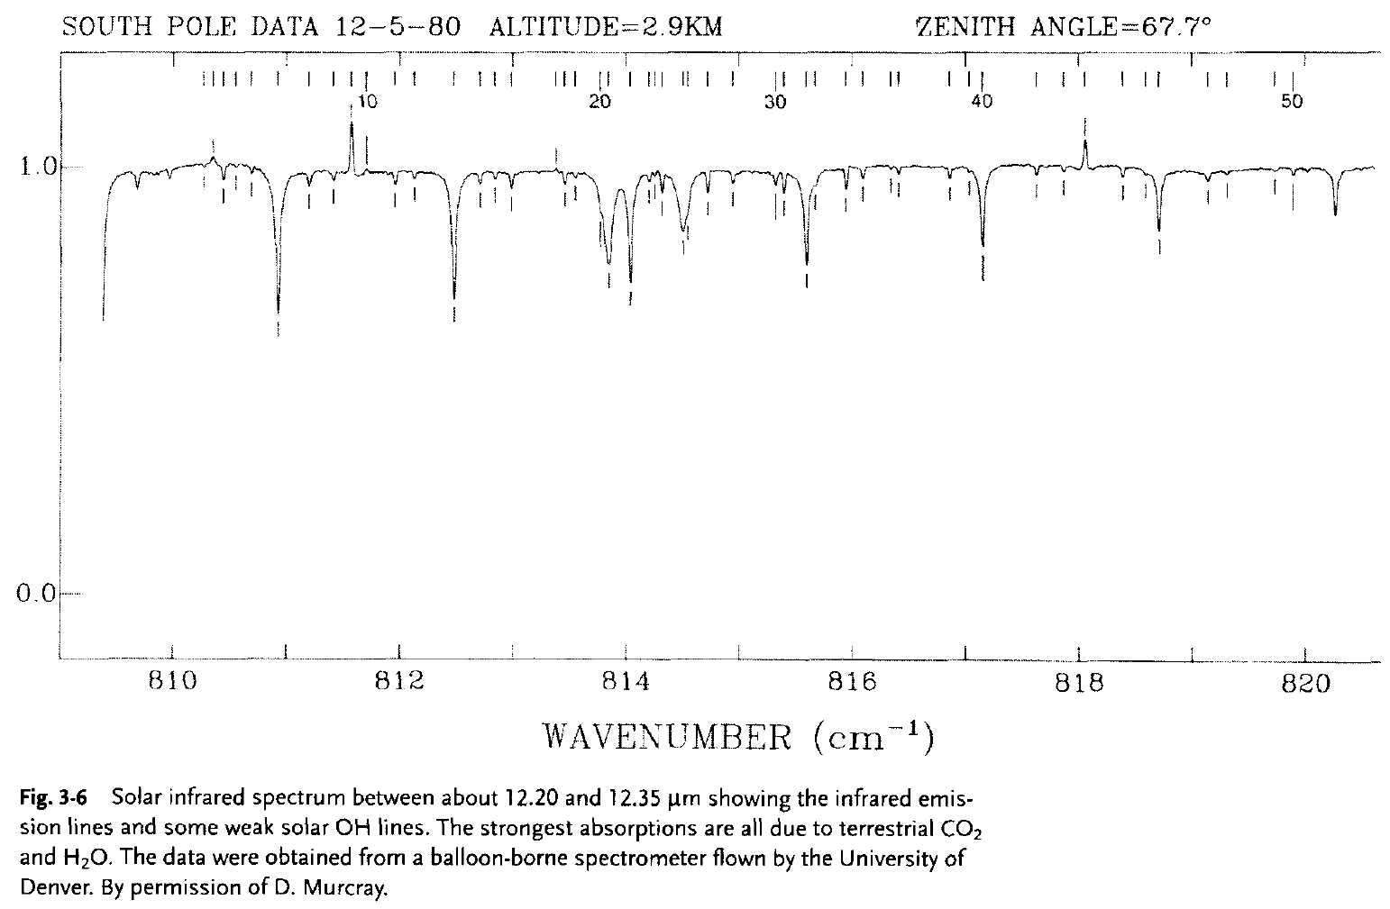

Slide 56
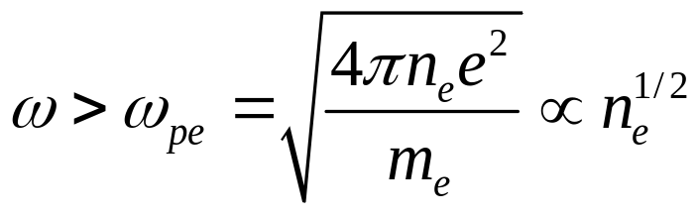
λ > 1 mm：
射电连续谱和各类射电暴
来源：
宁静色球，毫米波和厘米波，10⁴ – 10⁵ K的黑体辐射
宁静日冕，分米波和米波，10⁶ K的黑体辐射
色球和日冕中太阳活动产生的高能电子激发的射电暴辐射

Slide 58
七、太阳的磁场

Slide 59
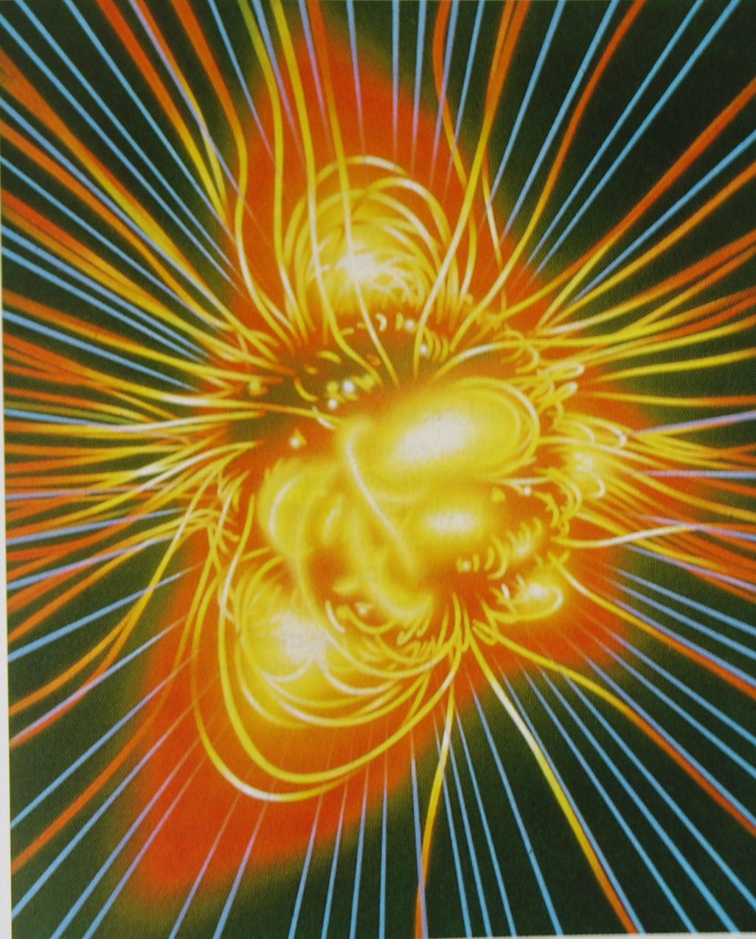
太阳大气中存在丰富的磁场结构，大气中的每一部分都由不同起源和结构的磁力线纵横交错在一起。太阳大气中的各种结构和活动现象均与其磁场的拓扑结构、磁能的存储及释放过程等直接相关。
在2-3个太阳半径以上，由于太阳风的作用，太阳磁场基本为开放场 。
在2-3个太阳半径以下，日冕磁场主要由冕洞中开放场和活动区磁环组成；光球磁场则主要由强的黑子磁场，以及极区和宁静区的网络磁场组成，表现为“离散”的分布。
太阳大气中磁场结构示意图

Slide 60
1、活动区磁场
2、极区磁场
3、网络磁场
4、磁环、冕环
5、扇形磁场
6、磁场与等离子体的耦合关系

Slide 61


冕洞
宁静区
宁静区
活动区
太阳的软X线成像
太阳的极紫外成像
太阳大气中的活动区和宁静区。

Slide 62


1、活动区磁场（闭合场）
宁静区、冕洞
强度 | 黑子：1000-4000Gs 色球：10-200 Gs
极性 | 多极性，双极性为主
位置 范围 | 几万~几十万公里 纬度 < 50度
活动区
SDO卫星测得的光球表面磁场

Slide 63

2、网络磁场
磁元—太阳表面很小区域的高强度磁通量管，半径约100-300公里，磁场强度1000-2000Gs.
“离散”的多极性分布
在一般宁静区：两种极性的磁流相当；
在冕洞：一种极性为主。
观测的光球网络磁场：箭头代表流向；黑白代表磁场的极性和强度，灰色区域磁场最弱。

Slide 64
3、极区（冕洞）磁场（开放场）
强度 | 平均1-5 Gs
极性 | 一种极性为主，南北两极极性相反
位置 | 纬度 > 55度
存在22年的演化周期，平均11年两极区磁场极性反转一次
1957-1958，北极 N→S, 南极 S→N
1971-1972, 北极 S→N, 南极 N→S

Slide 65

22-years Solar Cycle
Based on Leading Sunspot Magnetic Polarity

Slide 66

并非真正的偶极场
只限于极区附近，没有准确的轴向和对称性。
2. 磁力线埋藏在太阳表面浅处，仅是太阳表面磁场叠加的宏观体现。
根据太阳发电机理论，模拟得到的太阳磁场

Slide 67

4、磁环或冕环
日本阳光卫星软X射线成像仪观测到的日冕及其环状结构。图中蓝线为磁场结构的示意，白色等值线为耀斑爆发时观测到的硬X射线强度分布。目前，我们还不能直接测量日冕的磁场。

Slide 68

由观测的光球磁场（右上） 数值外推计算得到的日冕磁场结构（下） 和观测冕环结构（左上）的对比图。

Slide 69

左图为观测的冕环图象，右图为根据外推磁场得到的冕环观测想象图。
如何由观测的光球磁场外推计算日冕的磁场，仍是太阳物理的重要问题之一。

Slide 70

5、扇形磁场（行星际）
太阳赤道面内的行星际扇形磁场。

Slide 71

采用势场外推法,由光球观测磁场得到的日心距为2.5 个太阳半径处的表面（源表面）磁场分布的等值线图（磁场径向分量），其中粗虚线示意地球在太阳表面的投影位置，黑实线代表中性片（电流片）所在经纬度。纵坐标为纬度，横坐标为卡林顿经度。扇型磁场是太阳风将源表面磁场根据冻结效应，携带出去的结果。

Slide 72

（离太阳较近处）

Slide 73

太阳和行星际共转电流片（中性片）结构示意图。电流片中的磁场基本为零，电流片的上方和下方的磁场极性相反。

Slide 74

太阳高纬度大尺度磁力线在行星际空间的延伸。图中锥的顶部为太阳所在位置，上下图分别对应太阳表面有磁力线足点随机行走和没有磁力线足点随机行走的情形。

Slide 75
大尺度磁场：
活动区磁场，极区磁场，扇形磁场
小尺度磁场：
磁元，小黑子的磁场，网络场

Slide 76

6、磁场与等离子体的耦合关系
光球
中、低日冕，黑子，活动区
高日冕，行星际太阳风
光球：等离子体运动带动磁场运动
中低日冕：磁场位型和能量释放决定等离子体的行为

Slide 77
习题一
1、根据观测，太阳光球层黑子、极区和宁静区网络边界，色球活动区，日冕活动区以及近地太阳风的磁场强度分别约为2000G、5G 、200G、50G、10G及10⁻⁴G，光球、色球、日冕和太阳风的典型数密度和温度分别为10¹⁴ cm⁻³、 10¹¹cm⁻³、10⁸cm⁻³和10cm⁻³， 6000k、 10⁴ k、10⁶k 和10⁵k。分别估算这些区域的等离子体β值,并由此说明在这些不同区域, 磁场和等离子体间的耦合特点。
2、假设太阳风的径向平均传播速度约为400km/s，试估算地球轨道附近行星际磁场方向和日地连线的夹角。简述黄道面内行星际扇形磁场的形成过程。

